Slide 1



Круглый стол секции 1:
Лучшие практики развития финансовой культуры в системе общего и среднего профессионального образования
Всероссийская научно-практическая конференция
«Формирование финансовой культуры в условиях цифровизации:
смыслы, практики, результаты»
Москва
2025

Slide 2
Участие в конкурсном движении как фактор совершенствования профессиональных компетенций и формирования финансовой культуры педагогических работников (на примере Центрального федерального округа»
Всероссийская научно-практическая конференция
«Формирование финансовой культуры в условиях цифровизации:
смыслы, практики, результаты»
Некрасова Лилия Васильевна, заведующий кафедрой профессионального образования ,
заведующий региональной учебной лабораторией финансовой грамотности
ОГБУ ДПО «Курский институт развития образования»
Москва
2025

Slide 3

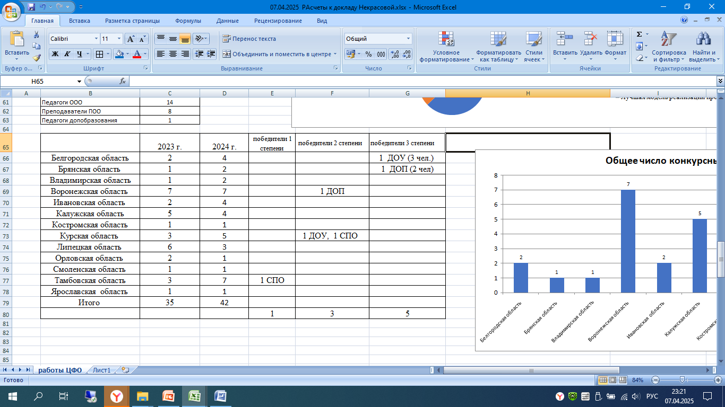
Динамика количество конкурсных работ регионов ЦФО

Slide 4
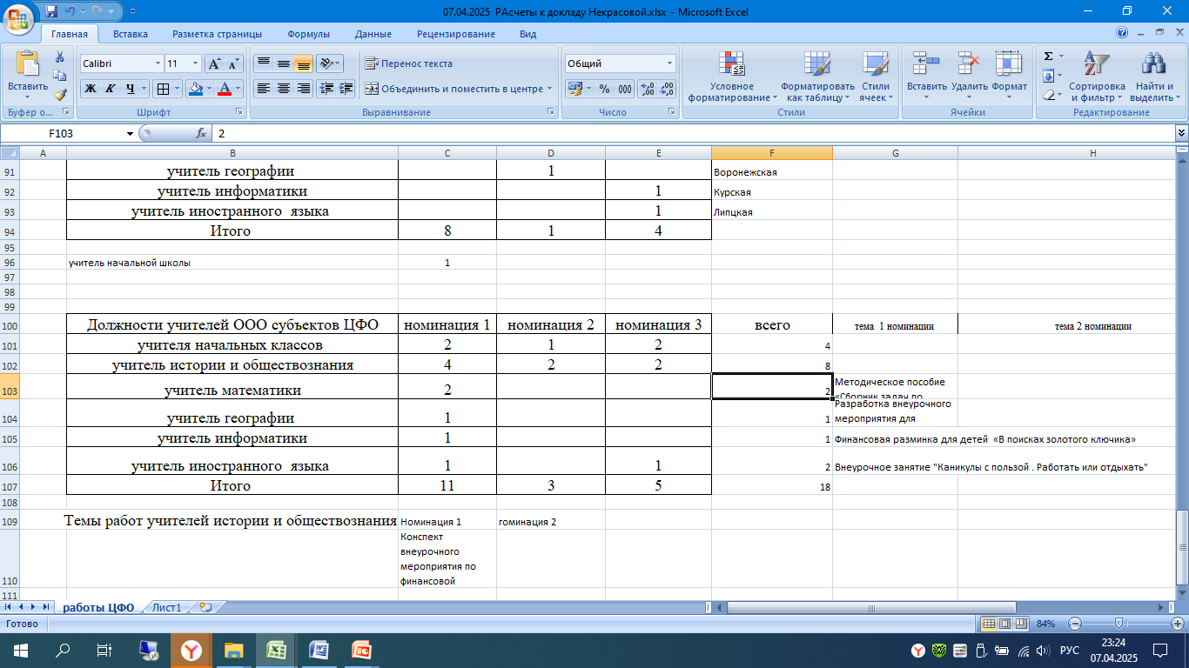
Должности участников конкурса из числа учителей общеобразовательных организаций регионов ЦФО

Slide 5
Тематика конкурсных работ учителей истории и обществознания субъектов ЦФО в 2024 году
В номинации 1
1. Конспект внеурочного мероприятия по финансовой грамотности "Что делать, если денег не хватает? (Теймурова Маргарита Нахмедовна , Воронежская область )
2. План-конспект мероприятия по финансовой грамотности по теме «Как сохранить и приумножить свои финансы» (Романова Татьяна Викторовна , Ивановская область)
3. Технологическая карта занятия «Кредиты. Виды и особенности» (Рукавишникова Марина Виталиевна , Ивановская область)
4. Квест – игра «Долг платежом красен» ( Седакова Евгения Олеговна , Ивановская область)
В номинации 2.
Проектирование интегрированной модели обучения как условие реализации финансового просвещения обучающихся ( Большакова Инна Вячеславовна ,Тамбовская область)
Сценарий деловой игры «Микрофинансовые организации: что нужно знать?» (Пахомова Евгения Витальевна ,Калужская область)
В номинации 3.
1 Проект «Осторожно — мир финансов: моя первая банковская карта!»Книжка – панорамка (Акифьева Жанна Евгеньевна, Ивановская область)
2. Занятие на тему «Финансики. Или увлекательное путешествие в мир финансов» ( Меркурьева В.А., Ивановская область)

Slide 6
Тематика конкурсных работ учителей прочих предметов из субъектов ЦФО в 2024 году
Учителя математики
В номинации 1 . Методическое пособие «Сборник задач по финансовой грамотности для учащихся 5-6 классов» (Подгурская Наталья Александровна, Калужская область)
В номинации 3. Методическая разработка внеурочного занятия по теме: «Семейный бюджет» (Волкова Ольга Дмитриевна, Воронежская область)
Учитель информатики
В номинации 1. Финансовая разминка для детей «В поисках золотого ключика» (Кожура Мария Анатольевн, Курская область)
Учитель географии
Разработка внеурочного мероприятия для обучающихся 8-ro класса по теме: «Интеллектуальная викторина по финансовой грамотности «В мире финансов» (Бочарова Светлана Алексеевна, Тамбовская область)
Учителя иностранного языка
В номинации 1. Методическая разработка внеурочного мероприятия «Каникулы с пользой. Работать или отдыхать» (Еманова Ольга Юрьевна, Ярославская область)
В номинации 3. Проект «Реализация модели программы финансовой грамотности через объединение «Финансовое волонтерство» (Сулимкина Елена Вадимовна, Липецкая область)

Slide 7
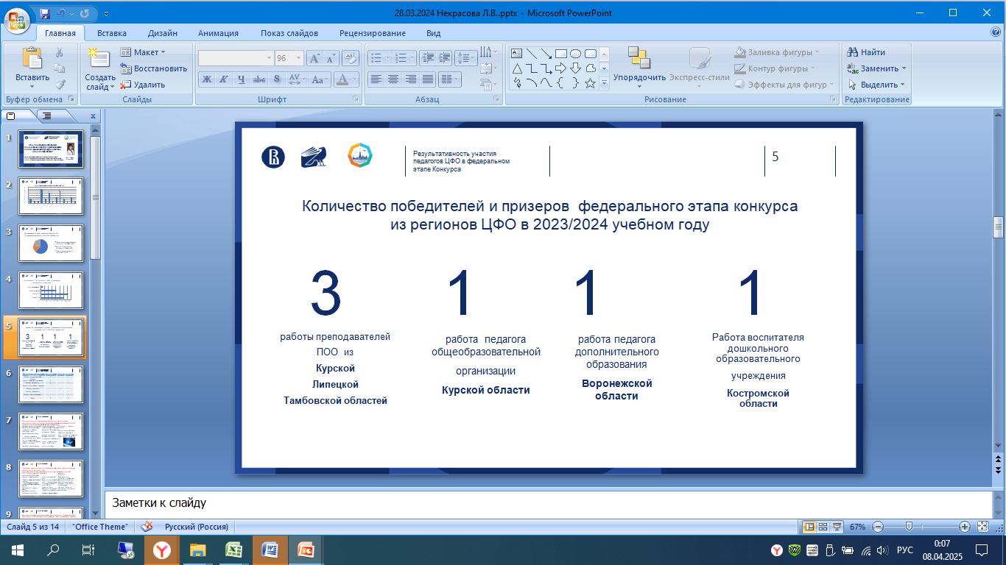
Количество победителей федерального этапа Конкурса из субъектов ЦФО
Белгородская область - 1 работа педагогов ДОУ (3 человека) – дипломанты 3 степени
Брянская область 1 работа педагогов ДОП (2 человека) - дипломанты 3 степени
Воронежская область - 1 работа педагога ДОП ( диплом 2 степени)
Курская область – 1 работа воспитателя ДОУ ( диплом 2 степени), 1 работа педагога СПО ( диплом 2 степени)
Тамбовская область -1 работа педагога СПО ( диплом 1 степени)
Итоги Конкурса 2023/2024 учебного года
Итоги Конкурса 2024/2025 учебного года

Slide 8
Перечень конкурсных работ преподавателей системы СПО из субъектов Центрального федерального округа
ОК 03. Планировать и реализовывать собственное профессиональное и личностное развитие, предпринимательскую деятельность в профессиональной сфере, использовать знания по правовой и финансовой грамотности в различных жизненных ситуациях
Номинация 1.
Методическая разработка комбинированного занятия с элементами практикума на тему: «Семейный бюджет и достижение финансовых целей» (Куцеборская Мария Геннадьевна, Воронежский юридический техникум)
Конспект занятия по финансовой грамотности «Приумножай!» (Волкова Наталья Евгеньевна, педагог-организатор Нововоронежского политехнический институт , группы СПО)
Методическая разработка на тему "Деньги и их функции« (Володина Дарья Сергеевна , "Техникум отраслевых технологий« Тамбовской области)
Внеаудиторное занятие по финансовой грамотности «Грамотный покупатель» (Шевелева Галина Николаевна, Курский автотехнический колледж)
Методическая разработка урока учебной дисциплины «Основы финансовой грамотности па тему «Финансовое мошенничество: дропперство» (Мягкова Елена Александровна , «Агротехнологический техникум» Тамбовской области)
Выписка и ФГОС СПО

Slide 9
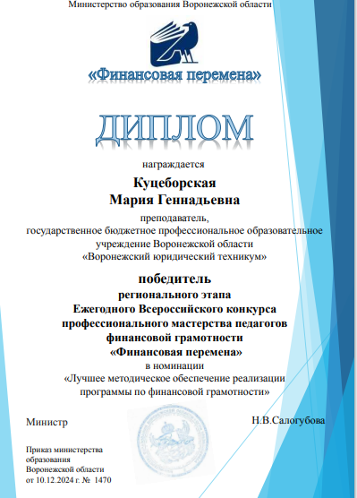
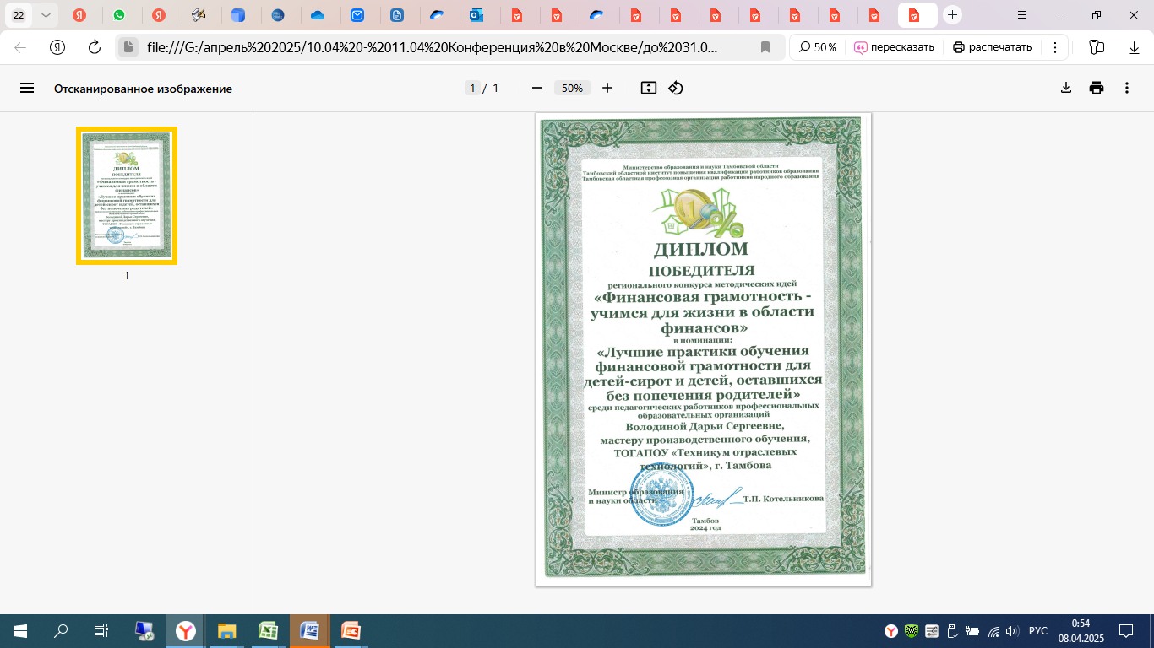
Участник конкурса - преподаватели системы СПО из субъектов Центрального федерального округа
4 из 5 педагогов освоили
ДПП ПК «Содержание и методика преподавания финансовой грамотности различным категориям обучающихся», 72 часа.

Slide 10
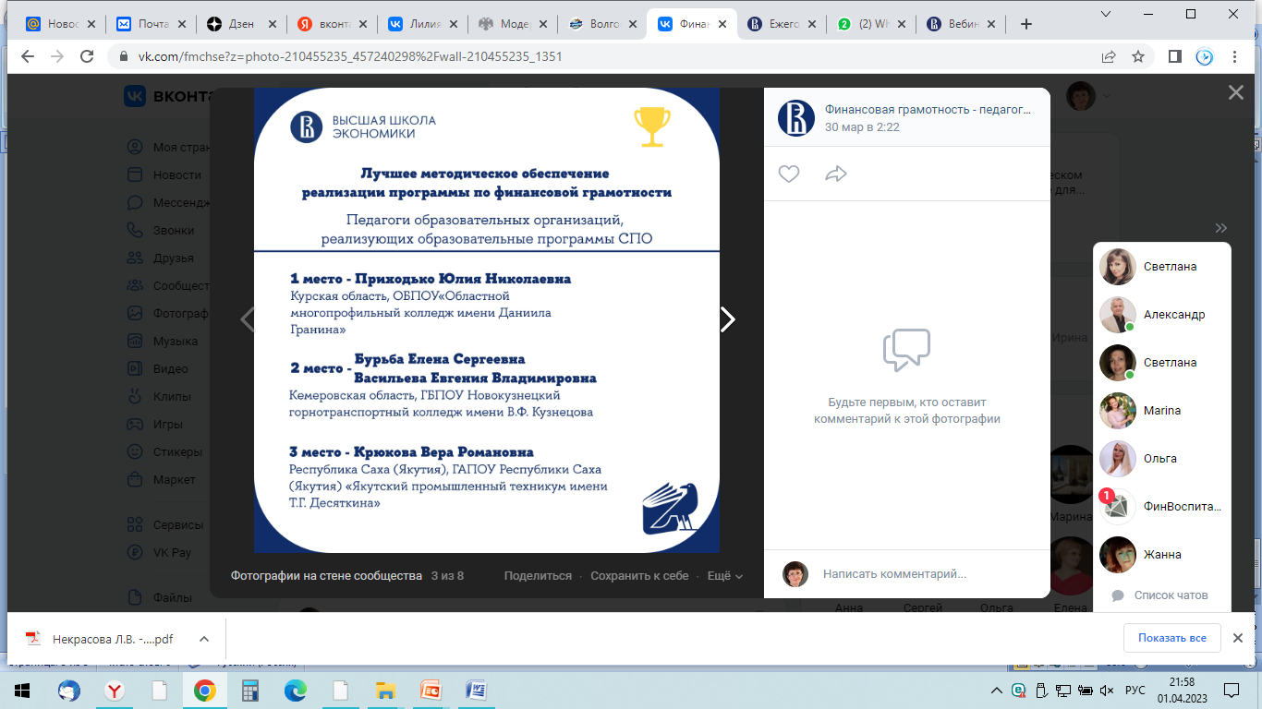
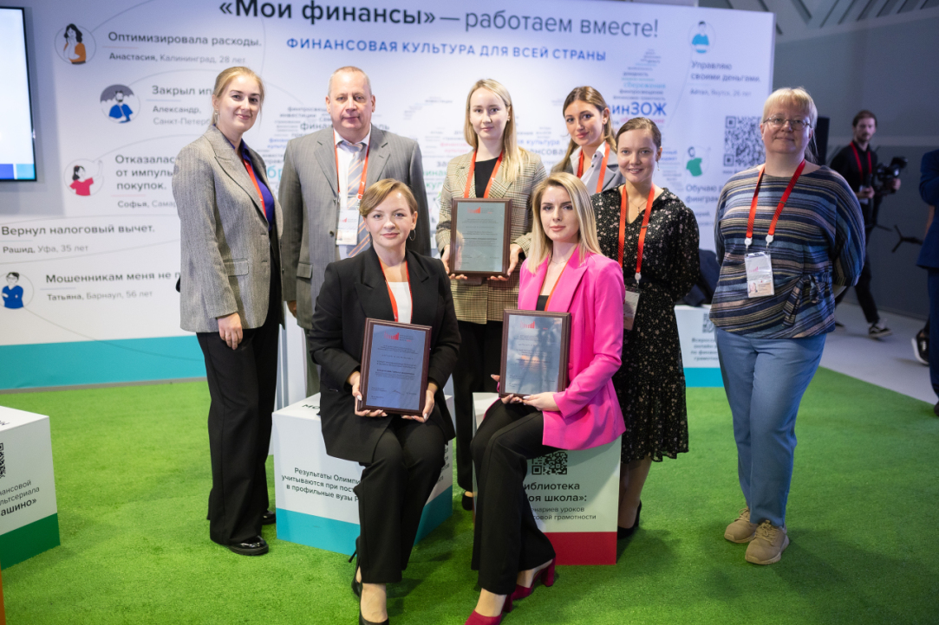
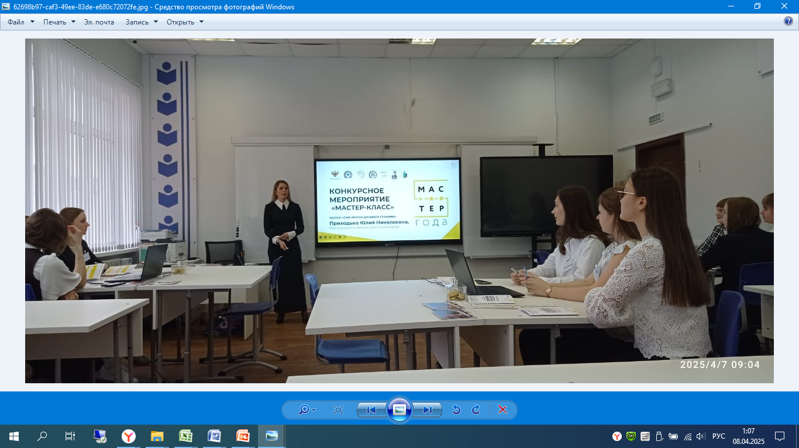
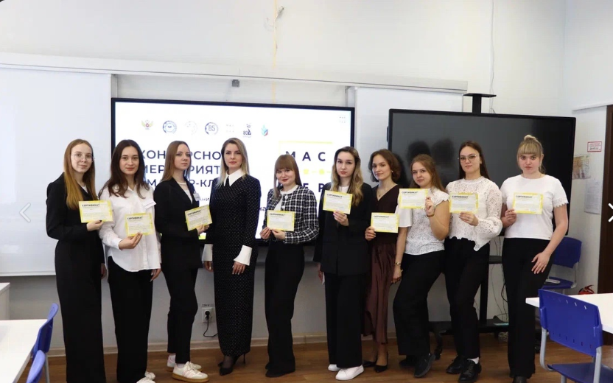
Участие в конкурсе «Финансовая перемена» как фактор совершенствования профессиональных компетенций педагогов СПО
Логотип организации спикера
Название презентации может быть набрано в две или три строки (10pt)

Slide 11
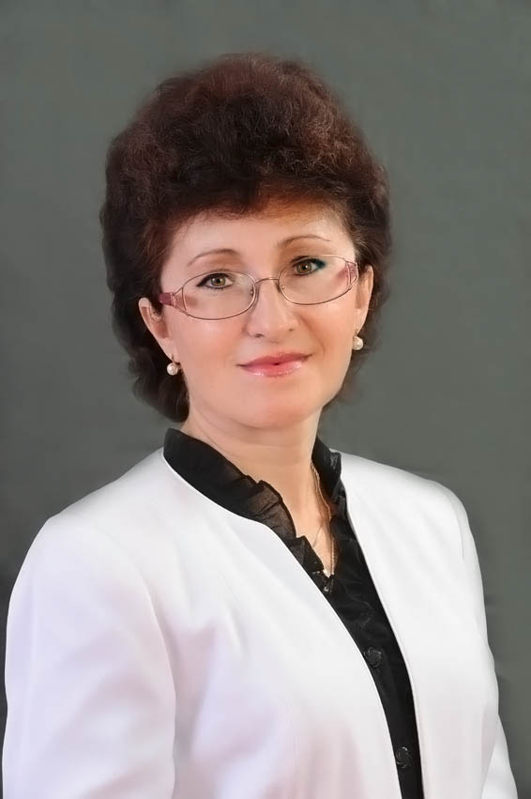
Некрасова Лилия Васильевна
8 919 274 32 54
lv.nekrasova@liro46.ru

